Slide 1
需求再评审——基于分布式开源软件Apache Spark的数据处理研究
孟翰 苏若 孙敏芳 李璇

Slide 2
统计实验设计

Slide 3
问题反馈及修正
1、建议添加修改记录，说明修改内容。
2、文档中没有提出对Spark的改进方向。
1）JVM的overhead过大。
2）不同的spark app之间缺乏有效的共享内存机制。
（Tungsten，Tachyon）
3）集群有时会发生崩溃。
4）负载不均衡

Slide 4
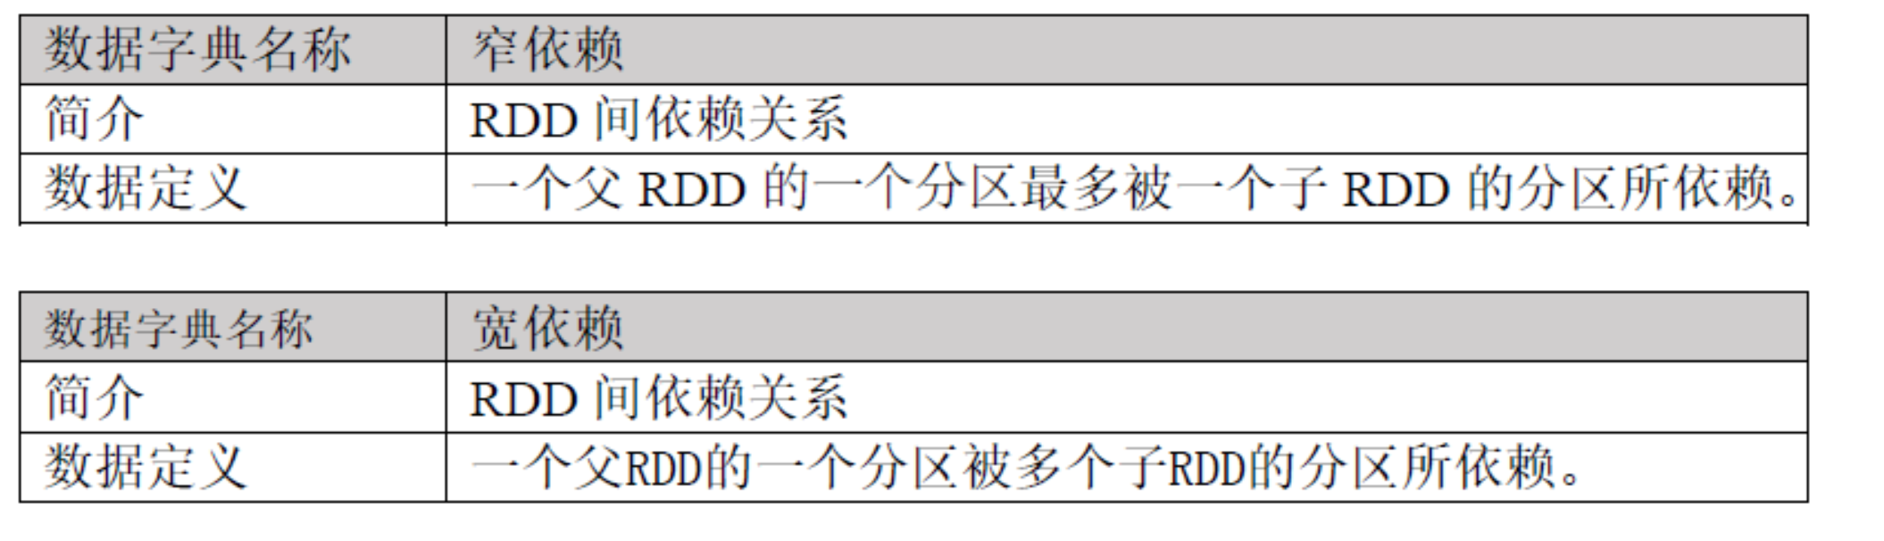
问题反馈及修正
3、缺少用例图
4、数据字典内容不够完善，对于宽依赖窄依赖的描述存在逻辑性错误。

Slide 5
问题反馈及修正
待完善数据字典：Iterative Algorithm，Hadoop Mapreduce，Stream Processing，data checkpoint，Lineage。
5、需求规格说明书涉及到了具体的设计细节。

Slide 6
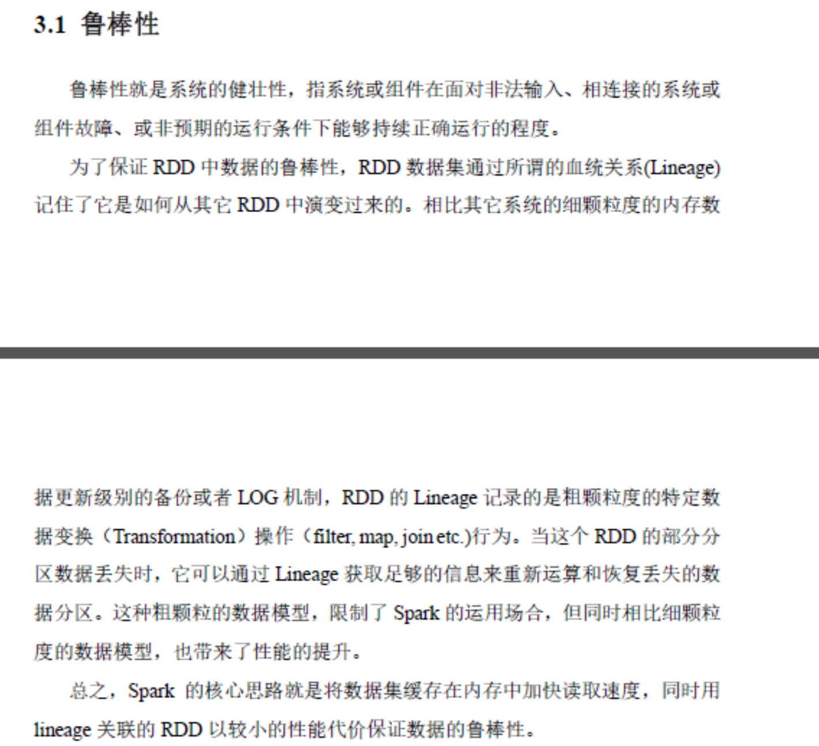
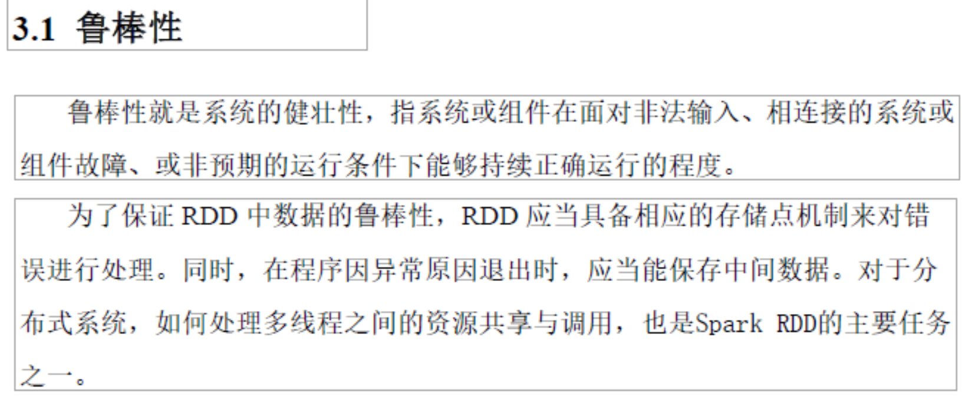

Slide 7
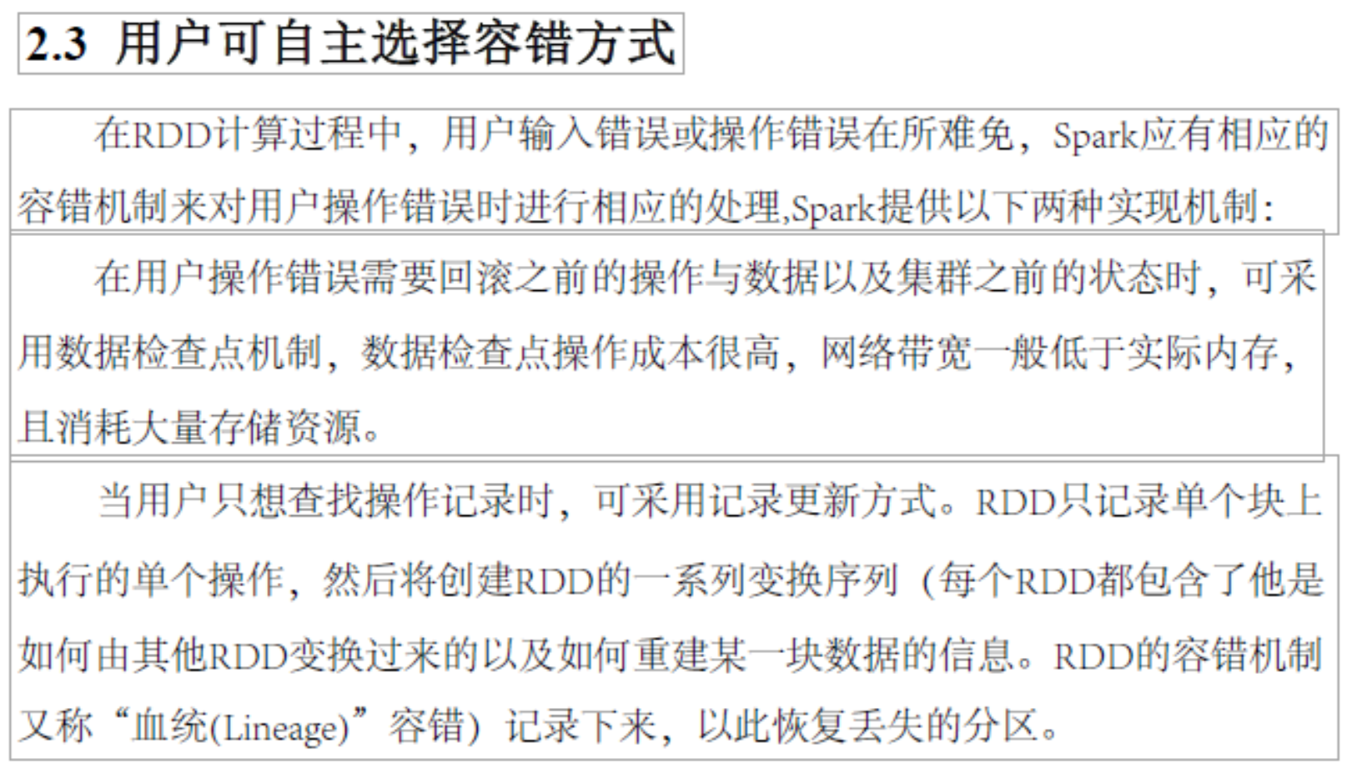
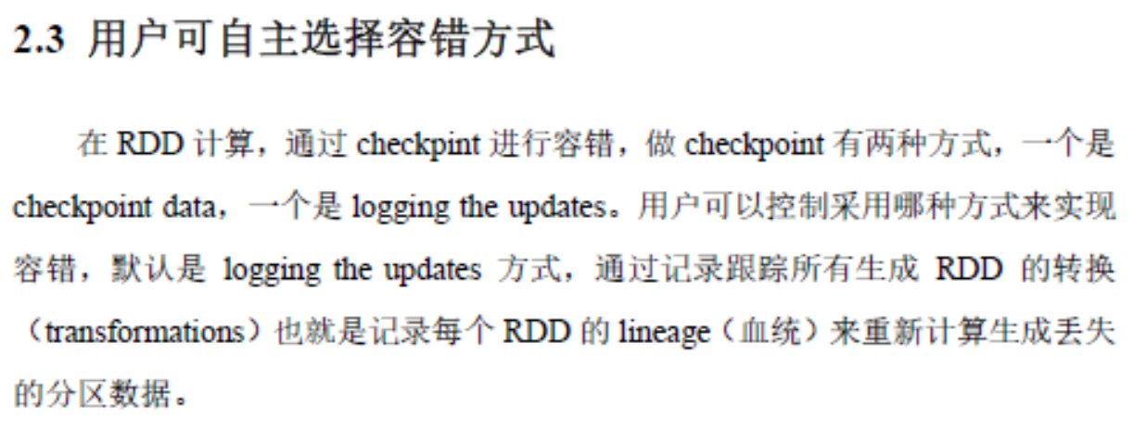

Slide 8
谢谢！

